Slide 1
Infectiepreventiemaatregelen bij BRMO
Onderdeel van de Gouden Standaard Infectiepreventie in het onderwijs:
2. Zorginfecties, besmettingscyclus en antimicrobiële resistentie
Deze PPT is gebaseerd op de SRI richtlijnen:
Medisch-Specialistische Zorg: Bijzonder resistente micro-organismen (BRMO) dd. 01-09-2024
Langdurige Zorg: BRMO in de langdurige zorg dd. 08-07-2025

Slide 2
Leeswijzer
Deze PPT is gebaseerd op de landelijke SRI-richtlijnen voor de Medisch- Specialistische Zorg en de Langdurige Zorg
De inhoud is ontwikkeld voor zorgmedewerkers (in opleiding) op MBO niveau in zowel het ziekenhuis als in de langdurige zorg
Inhoud is geschreven op B1 taalniveau
De term ‘zorgvrager’ wordt gebruikt voor patiënt, cliënt of bewoner

Slide 3
Wat zijn BRMO?
BRMO betekent Bijzonder Resistente Micro‑Organismen
Het zijn bacteriën of schimmels
Ze zijn ongevoelig voor standaard antibiotica
Je kunt drager zijn zonder klachten
Verspreiding kan gebeuren zonder goede maatregelen
Animatie "Ik heb een BRMO, wat nu?"

Slide 4
Waarom is kennis over BRMO belangrijk?
🧬 BRMO zijn bacteriën die ongevoelig zijn voor veel antibiotica. Daardoor zijn infecties lastig te behandelen
👵 Zorgvragers in de langdurige zorg en ziekenhuis zijn vaak kwetsbaar. Denk aan ouderen of zorgvragers met een lage weerstand
🔄 Een BRMO kan zich via zorgmomenten verspreiden. Bijvoorbeeld via handen, materialen of gedeeld sanitair
✅ Door goed hygiënisch te werken bescherm je:
  de zorgvrager
  jezelf
  andere zorgvragers en collega’s

Slide 5
Welke BRMO zijn er?
Binnen de langdurige zorg en ziekenhuis komen verschillende Bijzonder Resistente Micro‑Organismen (BRMO) voor
Deze micro‑organismen zijn moeilijk te behandelen en kunnen zich verspreiden als er geen goede hygiënemaatregelen zijn

Slide 6
Welke BRMO zijn er?
🦠 ESBL‑producerende bacteriën
Dit zijn darmbacteriën (zoals E. coli en Klebsiella) die ongevoelig zijn voor veel antibiotica
💊 CPE / CRE (carbapenemase‑producerende of ‑resistente Enterobacterales)
Deze bacteriën zijn tegen bijna alle antibiotica bestand en zijn daarom extra gevaarlijk
🧫 VRE (Vancomycine‑resistente Enterococcus faecium)
Een bacterie die vooral voorkomt in zorginstellingen en moeilijk te behandelen is

Slide 7
Welke BRMO zijn er?
🧬 Multiresistente Acinetobacter baumannii
Kan lang overleven op oppervlakken en zich snel verspreiden via handen en materialen
🍄 Candida auris
Een resistente schimmel. Veel mensen worden niet ziek, maar verspreiding kan grote problemen geven in zorginstellingen
👉 MRSA
Valt ook onder resistente bacteriën, maar heeft een eigen PowerPoint en wordt apart besproken

Slide 8
Wie hebben meer risico op BRMO?
Bij opname of start van zorg wordt gekeken of iemand meer risico loopt
Risicogroepen zijn bijvoorbeeld:
🌍 zorgvragers die recent in een buitenlands ziekenhuis waren
🏥 zorgvragers uit een Nederlandse instelling met een BRMO‑uitbraak
🏕️ mensen die in een vluchtelingenopvang hebben gewoond
🛡️ zorgvragers met lage weerstand (bijv. na transplantatie)
🧪 soms wordt dan screening (kweek) gedaan

Slide 9
Hoe kan BRMO worden overgedragen?
✋ via handen van zorgmedewerkers
🪑 via materialen en oppervlakken
🚽 via toilet en sanitair, vooral bij darmbacteriën
✅ handhygiëne is altijd de belangrijkste maatregel

Slide 10
Welke maatregelen neem je bij BRMO?
Algemene regels (altijd)
✋ handen wassen of desinfecteren
👕 korte mouwen, geen sieraden
🧼 materialen goed reinigen

Slide 11
Welke maatregelen neem je bij BRMO?
Extra maatregelen bij een BRMO
🧤 handschoenen bij verzorging en schoonmaak
🥼 schort bij risico op contact met omgeving of lichaamsvocht
🚪 zorgmomenten zoveel mogelijk op de kamer
🚽 bij voorkeur eigen toilet voor de zorgvrager
🧽 sanitair reinigen (en soms desinfecteren) bij delen
👩‍⚕️ Overleg bij twijfel altijd met
  deskundige infectiepreventie
  arts of verpleegkundig specialist

Slide 12
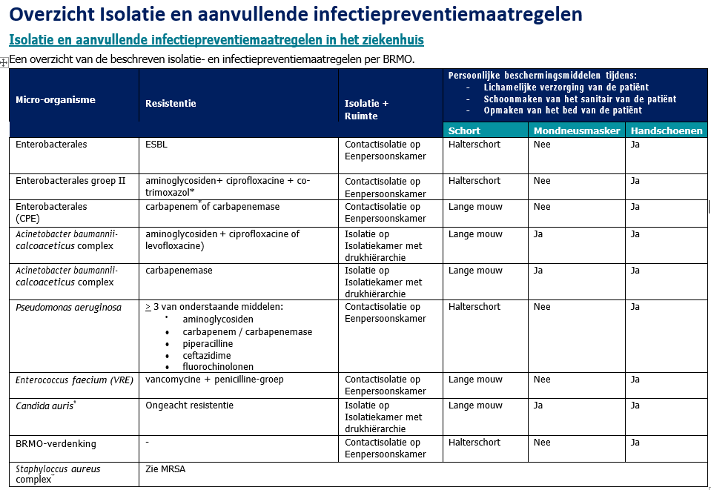
Ziekenhuis

Slide 13
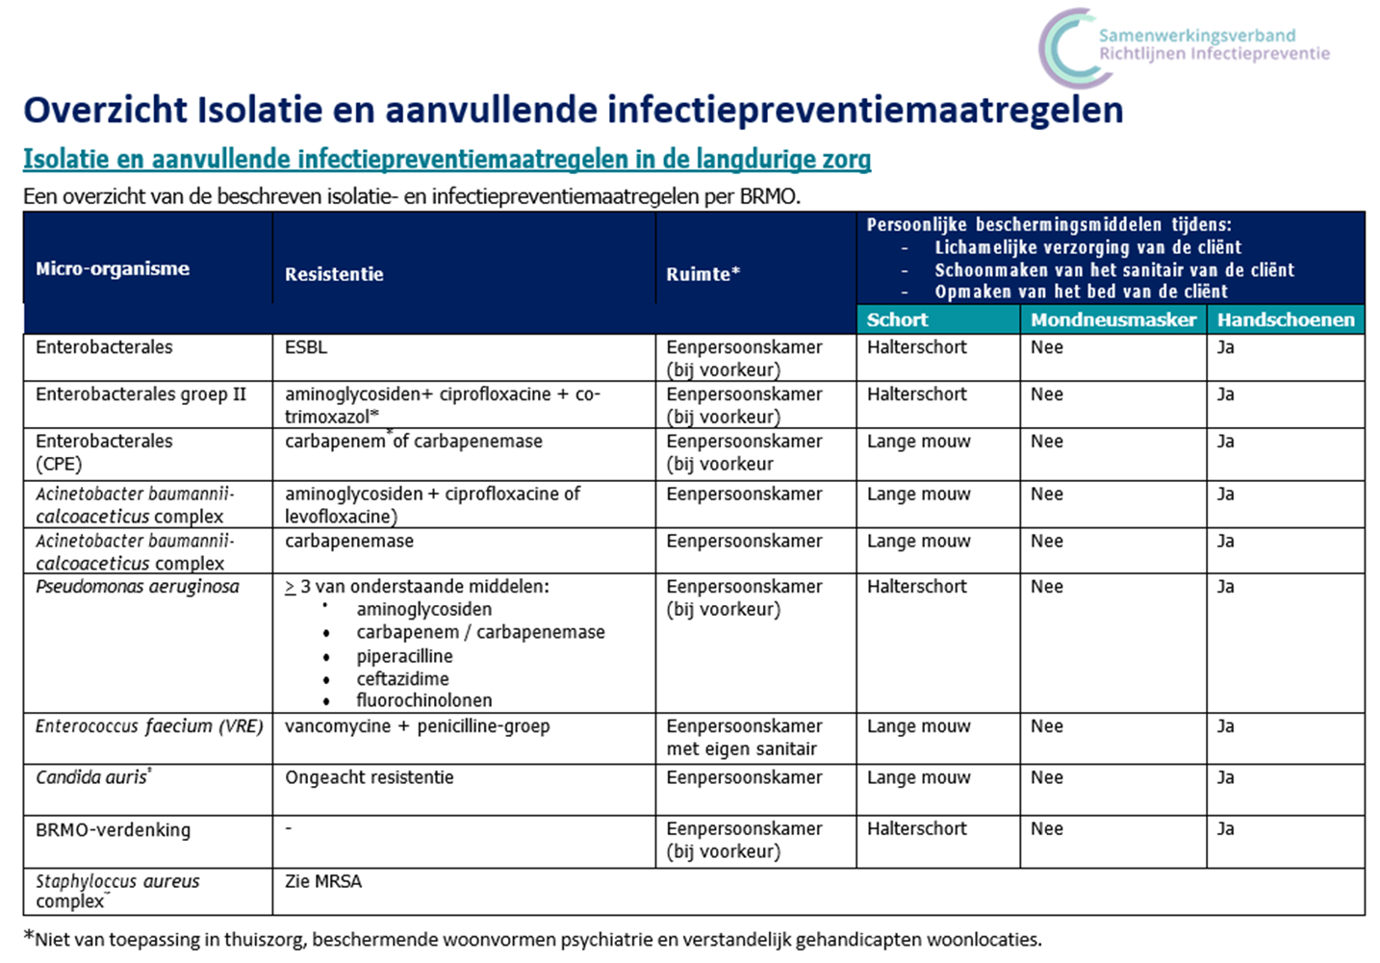
Langdurige
Zorg

Slide 14
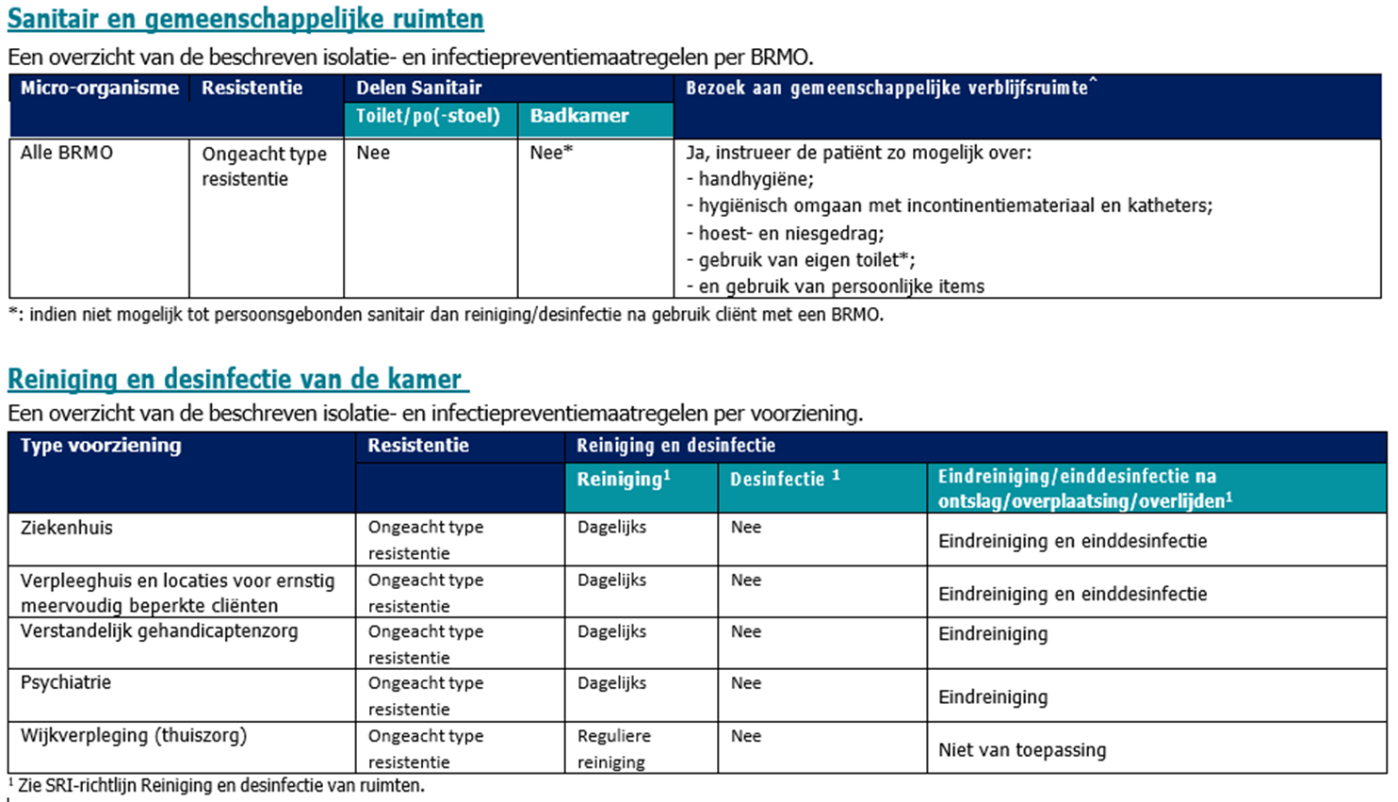
Ziekenhuis en Langdurige Zorg

Slide 15
Reiniging en desinfectie
🧽 Dagelijkse schoonmaak is belangrijk
🚪 Eindreiniging bij ontslag of verplaatsing
🧴 Einddesinfectie bij ontslag of verplaatsing
👉 Volg altijd het beleid van jouw organisatie

Slide 16
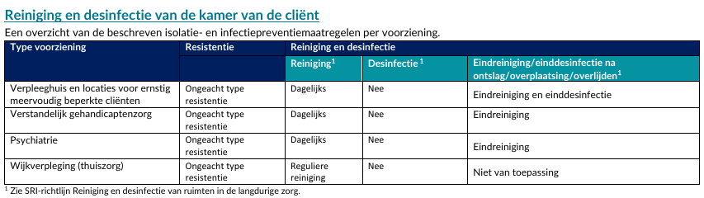

Slide 17
Belangrijk om te onthouden
✅ BRMO zijn moeilijk te behandelen bacteriën
✅ Je kunt drager zijn zonder ziek te zijn
✅ Handhygiëne is het allerbelangrijkst
✅ Gebruik PBM bij verzorging en schoonmaak
✅ Pas de juiste isolatiemaatregelen toe
✅ Overleg bij twijfel altijd met een deskundige

Slide 18
🌟 Situaties uit de praktijk
1. Nieuwe zorgvrager bij opname
👵 Een zorgvrager komt uit een zorginstelling in het buitenland, wat doe je?
➡️ Je meldt dit direct en volgt het protocol
➡️ Er kan screening komen en je werkt extra hygiënisch

Slide 19
🌟 Situaties uit de praktijk
2. Zorg verlenen bij zorgvrager met BRMO-dragerschap
🛏️ Je helpt een zorgvrager met BRMO bij de persoonlijke verzorging.
Welke maatregelen neem je?
➡️ Je draagt handschoenen en een schort
➡️ Na afloop doe je handhygiëne en reinig je materialen

Slide 20
🌟 Situaties uit de praktijk
3. Activiteiten en welzijn
🎨 Een zorgvrager met BRMO wil meedoen aan een gezamenlijke activiteit. Mag dit?
➡️ Dit mag vaak, als de zorgvrager goed is geïnstrueerd
➡️ Jij let extra op handhygiëne en schoon werken

